Slide 1
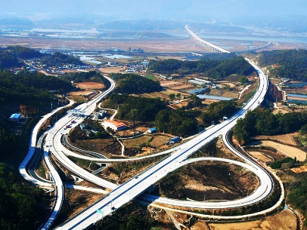
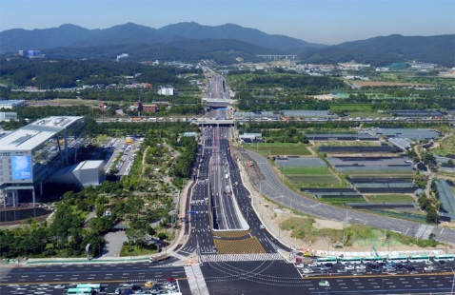
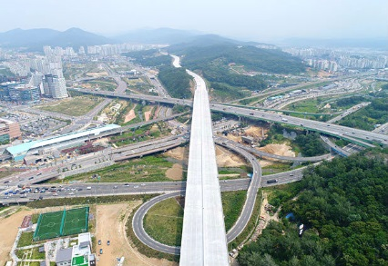

민간투자 활성화를 위한 핵심 정책제언
서울과학기술대학교 철도경영정책학과 정성봉교수
Notes:
강승필 교수님께서 발제 타이틀은 [민간투자 활성화를 위한 핵심 정책제언]이 적합할 것 같다는 의견을 주셨습니다.

Slide 2
◈ 목 차
Ⅰ. 민간투자사업 필요성
Ⅱ. 민간투자사업 추진현황 및 수행실적
Ⅲ. 민간투자사업 활성화를 위한 정책동향 분석
Ⅳ. 민간투자사업 활성화 방안
Notes:
컨텐츠에 대해서 말씀드렸는데 Ⅰ~Ⅳ까지는 간략하게 정리를 하고
정책제언 중 민간투자사업을 통한 노후시설물 개선쪽에 좀더 포커스를 맞추고 졸업여행에서 확인하셨던 노후역사 리모델링사업의 사례를 같이 얘기하면 좋을 것 같다고 하셨습니다.
(googling을 해봤는데 별도의 정보가 없었습니다)

Slide 3
Ⅰ. 민간투자사업 필요성
Notes:
컨텐츠에 대해서 말씀드렸는데 Ⅰ~Ⅳ까지는 간략하게 정리를 하고
정책제언 중 민간투자사업을 통한 노후시설물 개선쪽에 좀더 포커스를 맞추고 졸업여행에서 확인하셨던 노후역사 리모델링사업의 사례를 같이 얘기하면 좋을 것 같다고 하셨습니다.
(googling을 해봤는데 별도의 정보가 없었습니다)

Slide 4
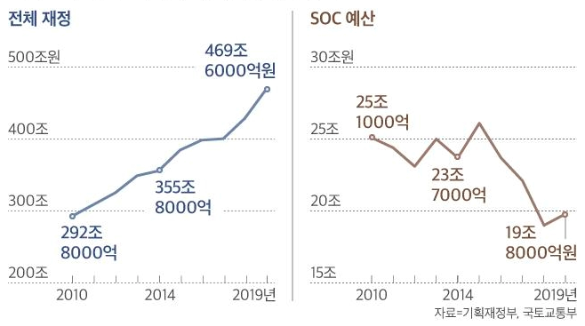
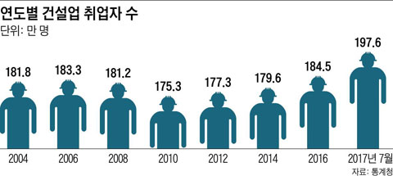
Ⅰ. 교통 SOC 투자재원 변화
정부예산감소의 대안기능
정부의 전체 재정규모는 상승하지만 SOC예산규모는 지속감소
제3차 국가철도망, 국가도로종합계획, 제3기신도시를 위한 인프라 확충, 노후인프라시설물의 증가 등 SOC 시설물확충을 위한 투자예정금액은 지속적으로 상승
[최근10년간 정부재정 및 SOC예산추이]
건설업 고용악화 완충
건설업고용효과는 전 산업 중 3위(서비스업(70.2%), 제조업(16.2%))
건설업 고용유발계수는 10.0으로 산업평균8.0을 넘어섬
민간투자사업의 효율적인 추진은 SOC예산 감소로 인해 예상되는 건설업 고용악화를 줄일 수 있음
구분 | 11 | 12 | 13 | 14 | 15 | 평균
서비스업 | 11.76 | 11.73 | 11.69 | 11.54 | 10.67 | 11.5
제조업 | 4.92 | 4.89 | 5.06 | 5.32 | 5.56 | 5.2
건설업 | 10.18 | 10.4 | 9.95 | 10.03 | 9.53 | 10.0
※ 자료출처 : 산업연구원(19.0529)
1

Slide 5
Ⅰ. 교통 SOC 투자재원 변화
민간투자사업 국민경제 파급효과
민간투자사업의 효과적 시행으로 정부의 예산 제약문제 해소와 타부분 재정투자의 확대가 가능
정부의 재정사업 추진에 따른 사업지연 위험감소 및 사회경제적 후생증대 기대 가능
민간투자사업의 지속가능성
민간투자사업은 한정된 재정을 보완, 사회기반시설을 적기에 제공하여 사회적 효용을 제고하기 위하여 시행
미래성장동력 확대, 복지지출증대 등 향후 재정여건 감안시 지속적으로 필요할 것으로 판단
재정건전성 강화에 따른 공기업의 SOC 투자는 상대적으로 감소할 가능성이 큼에 따라 민간투자시장 확충 가능
교통시설물 이용자 편익증대
교통시설물 이용자들에게 이동경로 선택의 기회를 제공함으로써 시간절감편익 증대
이동경로의 신설로 인해 기존 교통망 이용자들의 편익 증대
2
Notes:
초기 민간투자사업의 정착을 위해 정부에서는 MRG제도를 통해 민간자본을 유치하는데 성공하였고, 2006년도 민간제안사업의 MRG제도폐지 및 2009년도 정부고시사업의 MRG폐지 이후에도 건설경제의 한 축으로 자리매김 하였음
민간투자사업은 정부의 예산 제약문제 해소와 복지 등 타 부문의 재정투자 확대를 가능하게 함으로서 국민경제에 도움을 주었음.
또한 앞으로도 한정된 재정을 보완하여 사회기반시설을 적기에 제공 함으로써 건설경제에 도움을 줄 수 있을 것으로 보이며, 재정건전성 강화에 따른 공기업의 SOC투자가 상대적으로 감소할 가능성이 있음으로 지속적인 시장유지가 가능할 것으로 보임
최근에는 동일서비스 동일요금 원칙하에 적정 요금을 기준으로 사업제안이 이루어지고 있으며, 투자위험분담형 BTO사업의 도입을 계기로 교통시설물의 운영리스크 분담을 최적화하여 사업제안이 가능하게 되었음

Slide 6
Ⅱ. 민간투자사업 수행현황 및 수행실적
Notes:
컨텐츠에 대해서 말씀드렸는데 Ⅰ~Ⅳ까지는 간략하게 정리를 하고
정책제언 중 민간투자사업을 통한 노후시설물 개선쪽에 좀더 포커스를 맞추고 졸업여행에서 확인하셨던 노후역사 리모델링사업의 사례를 같이 얘기하면 좋을 것 같다고 하셨습니다.
(googling을 해봤는데 별도의 정보가 없었습니다)

Slide 7
Ⅱ. 민간투자사업 추진현황 및 수행실적
전체 712개 사업 총투자금액 약 108조원 투자
1994년도 민간투자사업 도입 이후 SOC시설물 공급의 한 축으로서 사회∙경제적 역할을 수행
구분 | 운영완료 |  | 운영중 |  | 시공중 |  | 시공준비중 |  | 전 체
 | 사업수 | 투자금액 | 사업수 | 투자금액 | 사업수 | 투자금액 | 사업수 | 투자금액 | 사업수 | 투자금액
교육 |  |  | 228 | 98,194 | 8 | 4,482 | 2 | 766 | 238 | 103,442
환경 | 4 | 1,132 | 166 | 119,376 | 19 | 19,354 | 1 | 1,251 | 190 | 141,113
국방 |  |  | 72 | 54,657 | 7 | 5,109 |  |  | 79 | 59,766
문화관광 |  |  | 39 | 15,792 | 1 | 1,706 |  |  | 40 | 17,498
주차장 | 3 | 143 | 23 | 2,495 | 1 | 17 | 1 | 722 | 28 | 3,377
복지 |  |  | 13 | 4,341 | 2 | 1,208 |  |  | 15 | 5,550
유통 |  |  | 4 | 12,351 | 2 | 3,093 |  |  | 6 | 15,443
정보통신 | 1 | 444 | 4 | 2,092 |  |  |  |  | 5 | 2,536
주택 |  |  |  |  | 1 | 221 |  |  | 1 | 221
항만 |  |  | 16 | 65,989 | 1 | 6,446 |  |  | 17 | 72,435
공항 | 4 | 3,043 | 10 | 5,217 |  |  |  |  | 14 | 8,261
도로 |  |  | 46 | 311,006 | 17 | 103,712 | 1 | 37,222 | 64 | 451,940
철도 |  |  | 12 | 160,813 | 2 | 29,056 | 1 | 8,160 | 15 | 198,029
계 | 12 | 4,762 | 633 | 852,323 | 61 | 174,404 | 6 | 48,121 | 712 | 1,079,611
※ 자료출처 : 2017공공투자관리센터 연차보고서(2018.04)
3
Notes:
민간투자사업의 1994년도 국내에 도입된 이후 총 712개 사업에 약 108조원을 투자하면서 정부 발주공사와 함께 SOC시설물 공급의 한 축으로서 중요한 역할을 수행하였으며, 특히 수도권지역의 인프라확충을 통한 이용자 편익증진에 큰 도움이 되었음.

Slide 8
Ⅱ. 민간투자사업 추진현황 및 수행실적
시설 유형별 수익형 민간투자사업 수행현황
수익형 민간투자사업의 경우 민간제안 129건, 정부고시 108건으로 민간제안사업의 중요도 높음
민간제안사업의 경우 도로, 철도, 환경사업을 중심으로 성장
시설 유형 | 정부고시 |  | 민간제안 |  | 비고
 | 사업수 | 총투자비 | 사업수 | 총투자비
교육 | 2 | 1,299 | 0 | - | 0.0%
환경 | 27 | 10,010 | 61 | 57,994 | 13.0%
국방 | 0 | - | 0 | - | 0.0%
문화관광 | 1 | 1,099 | 6 | 4,835 | 1.1%
주차장 | 24 | 2,505 | 4 | 871 | 0.2%
복지 | 0 | - | 0 | - | 0.0%
유통 | 4 | 10,352 | 2 | 5,091 | 1.1%
정보통신 | 0 | - | 1 | 444 | 0.1%
주택 | 0 | - | 0 | - | 0.0%
공항 | 13 | 7,759 | 1 | 502 | 0.1%
항만 | 13 | 63,774 | 4 | 8,660 | 1.9%
도로 | 19 | 142,189 | 45 | 309,751 | 69.2%
철도 | 5 | 83,914 | 5 | 59,416 | 13.3%
계 | 108 | 322,901 | 129 | 447,564
시설 유형별 정부고시 vs 민간제안 현황
※ 자료출처 : 2017공공투자관리센터 연차보고서(2018.04)
4
Notes:
발주방식 및 시설 유형별 민간투자사업을 구분해보면, 도로 및 철도, 환경사업을 중심으로 민간투자사업 시장이 발전해왔음을 확인할 수 있으며, 수익형 민간제안사업의 경우 정부고시사업이 108건, 민간제안사업이 129건으로 민간투자사업 활성화를 위해서는 민간제안의 활성화가 필요하다는 것을 확인할 수 있음.

Slide 9
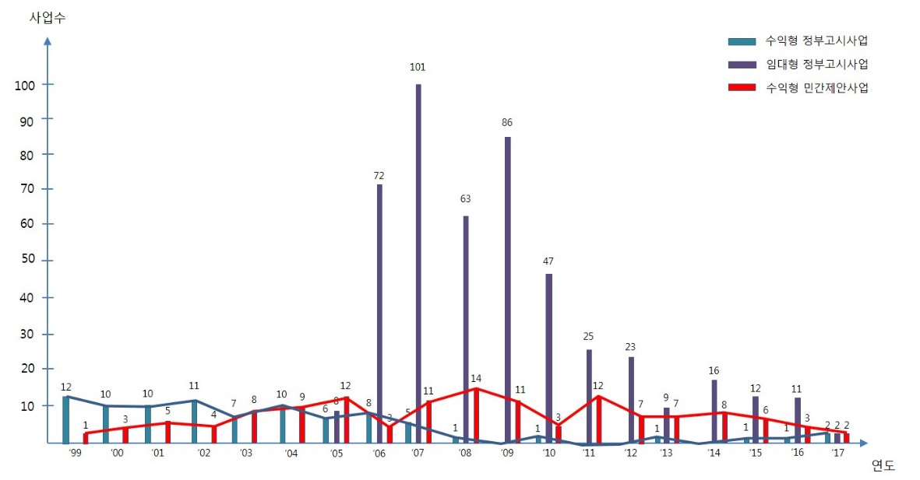
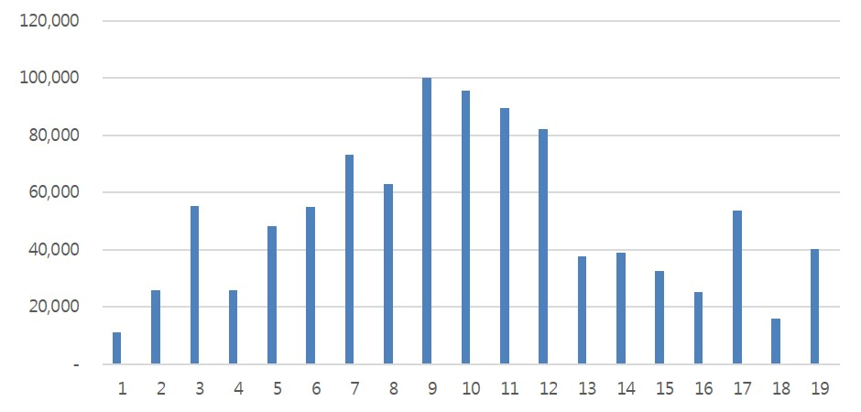
Ⅱ. 민간투자사업 추진현황 및 수행실적
연도별 민간투자사업 수행현황
민간제안이 시작된 1999년도 이후 연도별 추진건수 및 투자금액을 보면 2006~2010기간 관로 BTL의 정부고시 영향으로 사업의 추진건수 및 투자금액이 증가하였으나, 이후 지속적인 감소추세임
‘99
‘00
‘01
‘02
‘03
‘04
‘05
‘06
‘07
‘08
‘09
‘10
‘11
‘12
‘13
‘14
‘15
‘16
‘17
[연도별 추진건수]
[연도별 투자금액]
연도 | '99 | '00 | '01 | '02 | '03 | '04 | '05 | '06 | '07 | '08 | '09 | '10 | '11 | '12 | '13 | '14 | '15 | '16 | '17
수익형 정부고시 | 12 | 10 | 10 | 11 | 7 | 10 | 6 | 8 | 5 | 1 | 0 | 1 | 0 | 0 | 1 | 0 | 1 | 1 | 2
임대형 정부고시 |  |  |  |  |  |  | 8 | 72 | 101 | 63 | 86 | 47 | 25 | 23 | 9 | 16 | 12 | 11 | 2
수익형 민간제안 | 1 | 3 | 5 | 4 | 8 | 9 | 12 | 3 | 11 | 14 | 11 | 3 | 12 | 7 | 7 | 8 | 6 | 3 | 2
사업수 계 | 13 | 13 | 15 | 15 | 15 | 19 | 26 | 83 | 117 | 78 | 97 | 51 | 37 | 30 | 17 | 24 | 19 | 15 | 6
총 투자비 계 | 10,948 | 25,800 | 55,324 | 25,922 | 48,183 | 55,079 | 73,032 | 63,082 | 100,173 | 95,522 | 89,589 | 81,978 | 37,507 | 38,900 | 32,552 | 25,152 | 53,768 | 15,850 | 40,146
※ 자료출처 : 2017공공투자관리센터 연차보고서(2018.04)
5
Notes:
민자사업 도입초기에는 수익형 민자사업의 정부고시로 사업을 진행하였으며, 이후 민간제안 사업이 점차 증가하여 정부고시사업보다 비중이 높아졌음.
하지만 전체 민간투자사업의 볼륨으로 봤을 때 2006년부터 환경분야 BTL사업고시의 증가로 인해 정부고시사업이 주를 이루었고 이후 BTL사업의 급감으로 전체적인 민간투자사업 투자규모가 줄어들고 있는 추세임
정부고시 및 민간제안이 함께 급감하면서 민자사업이 침체를 겪고 있음을 확인할 수 있음.

Slide 10
Ⅱ. 민간투자사업 추진현황 및 수행실적
민간제안사업 추진 및 적격성조사현황
수익형 민간제안사업 추진현황
민간투자사업 적격성조사 수행현황
사업수
사업수
25
25
25
20
20
15
14
15
12
11
11
12
12
10
9
10
10
8
7
8
7
5
6
5
5
6
5
3
4
3
3
3
5
4
3
4
2
2
1
2
1
0
‘99
‘00
‘01
‘02
‘03
‘04
‘05
‘06
‘07
‘08
‘09
‘10
‘11
‘12
‘13
‘14
‘15
‘16
‘17
‘00
‘01
‘02
‘03
‘04
‘05
‘06
‘07
‘08
‘09
‘10
‘11
‘12
‘13
‘14
‘15
‘16
‘17
‘18
연도
연도
• 2000년 수익형 민간제안사업이 최초로 진행
• 2008년 14개 사업이 진행되면서 활성화된 후 지속적으로 감소추세
☞ 민간제안사업 침체기 지속 중
• KDI의 민자적격성조사는 2005년도부터 수행
• Y06년도 도로사업 중심의 국토부 사업제안 Rush
- 평택시흥, 제2영동, 수원광명, 인천김포, 이천오산, 안양성남 등
• Y14~15 교통시설물의 수익형 민자사업 제안 침체
• Y15 BTO-a 및 BTO-rs 등 신제도 도입, Y16부터 민간제안 활성화
※ 자료출처 : 2017공공투자관리센터 연차보고서(2018.04)
※ 자료출처 : 2017공공투자관리센터 연차보고서(2018.04) 및 업계현황 자체자료
6
Notes:
BTL사업의 민간제안은 2016년도에 허용되었으나 국회의 한도액 승인 등에 따른 부담으로 인해 실질적인 제안활동은 아직 활성화되지 못하고 있음.
때문에 민간제안시장은 수익형에 편중되어 있음.
민간제안사업은 2000년도에 처음 추진된 이후 2008년을 정점으로 지속적으로 감소추세를 보이고 있음.
또한 민간투자사업에 대한 KDI의 적격성조사 수행현황을 보면 2009년 이후 급감했던 적격성검토 사업수가 신제도 도입이후 점차 증가하고 있음을 확인할 수 있음.

Slide 11
Ⅲ. 민간투자사업 활성화를 위한 정책동향 분석
Notes:
컨텐츠에 대해서 말씀드렸는데 Ⅰ~Ⅳ까지는 간략하게 정리를 하고
정책제언 중 민간투자사업을 통한 노후시설물 개선쪽에 좀더 포커스를 맞추고 졸업여행에서 확인하셨던 노후역사 리모델링사업의 사례를 같이 얘기하면 좋을 것 같다고 하셨습니다.
(googling을 해봤는데 별도의 정보가 없었습니다)

Slide 12
Ⅲ. 민간투자사업 활성화를 위한 정책동향 분석
민간투자사업 정책변화
정책변화
시장반응
민자사업
활성화
(Y15~Y16)
복지예산 증액 및 SOC예산축소로 민간투자확대정책
BTO 추진불가노선
재검토
경인지하화, 오산용인 등 신제도 사업제안
수익률확보 가능한
신규노선발굴 어려움
신규사업방식 발표
(BTO-a 및 BTO-rs)
신규제안 Rush
∙ 도로사업 19개
∙ 철도사업 9개제안
BTO-a사업 발굴
BTO사업제안 저조
공공성강화
(Y17~18)
민자사업 부정적 기류조성
대형철도민자사업 정부고시
중앙정부 및 지자체사업
발굴 제안
과거MRG 사업의
문제점 부각
교통망 공공성강화
∙ 유료도로법개정
∙ 국토부 민자도로 가이드라인 신설
∙ 민자도로 관리지원센터 신설
민자사업추진가능
지자체 확인
높은 통행료와
투자자 수익률
전통적인 CI 주도 VS FI 주도 경쟁구도 발생
신안산선 : CI 주도 컨소시엄 우협선정
GTX-A : FI주도 컨소시엄 우협선정
철도분야
대형철도사업 정부고시
∙ 신안산선 : Y17 末 / GTX-A : Y18 初
민자활성화
(Y19初~)
경기부양을 위한 민간투자사업 활성화
사업제안을 위한 신규사업 발굴
Y19.07.初 1개 사업 국토부 제안
추가 제안사업 검토 중
활성화를 위한
정책추진
예타개선 및 민투사업활성화
∙ AHP 개편 및 민투 대상시설 포괄주의채택
7
Notes:
2015년 정부는 복지예산 증액 및 SOC예산축소로 인해 민간투자확대정책을 시행하였고, 정부에서 운영 Risk를 share함으로써 낮은 수익률 및 요금으로 제안이 가능한 위험분담형 BTO사업을 발표하면서 민자사업 활성화 도모.
Y16~17사이 BTO-A 및 BTO-RS 제도를 활용 교통시설물의 민간제안 활성화.
2017년도 과거에 수행된 민자사업의 MRG 문제가 부각되면서 민자사업에 대한 부정적인 여론이 형성.
민자도로의 공공성강화 정책을 시행하면서 2018년도 민간제안 사업의 건수는 단 1건에 그침.
대신 신안산선, GTX-A등 대형철도사업이 정부고시로 진행되었고, 투자처가 줄어든 재무적출자자(FI)들이 사업의 대표사로 시장에 처음 등장.
2019년 정부에서는 경제활성화 정책의 일환으로 민간투자사업 활성화 방안을 발표하였고, 사실상 멈추었던 민간제안사업의 제안활동이 7월부터 다시 시작되었음.

Slide 13

Ⅲ. 민간투자사업 활성화를 위한 정책동향 분석
민간투자사업 시장변화
민자시장 침체
SOC시설 운영사업 참여
FI주도 민자사업 시도
정부의 SOC공공성 강화정책
민자 SOC시설물 증가
FI의 대표사참여 확대
주무관청
제안서 접수 소극적
민자시장 축소
신제도 부정적
NB
Needs확대
적기
진입
민자SOC
시설물증가
적격성 통과사업 감소
1
민자 SOC사업 도로/철도 58개사업 운영 중
정책변화에 따른 민자사업 침체
기재부
(KDI)
민자적격성 통과율 저하
구분 | 운영중 | 시공중 | 준비중 | 검토중 | 비고
도로 | 46 | 17 | 1 | 12
철도 | 12 | 2 | 1 | 3
계 | 58 | 19 | 2 | 15
SOC 투자처 감소
Y15~17 사업제안 29件 중
적격성통과 6건
2
신규사업 참여경쟁 과다 ⇒ 수익률감소
3
사업자
사업발굴 및 제안활동 감소
철도사업 정부고시
Y18 사업제안 건수 1件
건설출자자 운영사업 진입
적격성 탈락 Risk가 없는 고시사업
대우건설
한국인프라관리
포스코건설
블루 O&M
4
FI 대표사참여 시도
GS건설
이지빌
시장침체
대보건설
㈜이도
Equity 직접투자 및 운영 Risk 부담
제안비용은 설계사 및 시공사 부담
8
Notes:
2017년 공공성 강화정책 이후 주무관청은 신규사업 제안서 접수에 소극적으로 임하게 되었고 기존에 새로운 제도로 제안되었던 사업들의 적격성 통과비율마저 저조한 성과를 거두면서 신규사업의 발굴 및 제안활동이 급격히 감소하였음.
민간에서는 신규제안이 어려워지면서 민간투자로 운영에 들어간 SOC시설물 운영시장에 눈을 돌리게 되었고, 건설출자자의 운영사업 진출이 활발하게 이루어졌음.
FI는 적격성을 통과하고 PF시장에 나오는 사업이 줄어들게 되어 투자처가 감소되는 상황에서 대형철도사업이 정부고시로 나오게 되자 사업의 대표사로 직접참여함으로써 민자시장 축소에 대응하였음.

Slide 14
Ⅲ. 민간투자사업 활성화를 위한 정책동향 분석
現 민간투자사업 활성화의 한계
평가기관 다원화
총사업비 2천억원 이상의 사업은 기존과 동일한 PIMAC에서 적격성 검토
대다수의 교통시설물은 총 사업비 2천억원 이상 사업에 해당
정책의 일관성 의지 표명
BTO-a 및 BTO-rs 제도에 대한 지속여부 불확실
민간투자사업에 대한 지속적인 독려를 위한 장기플랜 필요
중앙정부의 민간투자사업 활성화 정책에 대한 지방자치단체의 정책일원화 방안 미비
민간투자 허용범위에 대한 선언적 발표
기존 열거식에서 포괄식으로 변경추진 중이나 관련부처와의 협의 및 개별 사업별 법규제정계획 미비
민간투자사업의 신규분야 진출을 위한 신규제안방식의 도입 미비
9
Notes:
2015년 정부는 복지예산 증액 및 SOC예산축소로 인해 민간투자확대정책을 시행하였고, 정부에서 운영 Risk를 share함으로써 낮은 수익률 및 요금으로 제안이 가능한 위험분담형 BTO사업을 발표하면서 민자사업 활성화 도모.
Y16~17사이 BTO-A 및 BTO-RS 제도를 활용 교통시설물의 민간제안 활성화.
2017년도 과거에 수행된 민자사업의 MRG 문제가 부각되면서 민자사업에 대한 부정적인 여론이 형성.
민자도로의 공공성강화 정책을 시행하면서 2018년도 민간제안 사업의 건수는 단 1건에 그침.
대신 신안산선, GTX-A등 대형철도사업이 정부고시로 진행되었고, 투자처가 줄어든 재무적출자자(FI)들이 사업의 대표사로 시장에 처음 등장.
2019년 정부에서는 경제활성화 정책의 일환으로 민간투자사업 활성화 방안을 발표하였고, 사실상 멈추었던 민간제안사업의 제안활동이 7월부터 다시 시작되었음.

Slide 15
Ⅳ. 민간투자사업 활성화 방안
Notes:
컨텐츠에 대해서 말씀드렸는데 Ⅰ~Ⅳ까지는 간략하게 정리를 하고
정책제언 중 민간투자사업을 통한 노후시설물 개선쪽에 좀더 포커스를 맞추고 졸업여행에서 확인하셨던 노후역사 리모델링사업의 사례를 같이 얘기하면 좋을 것 같다고 하셨습니다.
(googling을 해봤는데 별도의 정보가 없었습니다)

Slide 16
Ⅳ. 민간투자사업 활성화 방안
정책의 일관성 유지
제안사업에 대한 객관적인 평가
민간투자사업
지속성장동력 확보
지속적인 최초제안 유도
민간투자사업 제도 개편
새로운 시장 제시
10
Notes:
지금까지 민간투자사업의 정책변화와 민간투자사업의 역할 또한 민간투자사업의 추진현황들에 대해서 확인하였으며, 건설경제에 한 축을 담당하고 있는 민간투자사업의 침체를 확인할 수 있었음
민간투자사업의 활성화를 위해서는 정책 변화에 민감하게 반응하는 민간투자사업의 특성상 정책의 일관성 유지가 선행되어야 하며, 또한 제안사업에 대한 객관적인 평가와 평가결과 공개, 지속적인 최초제안유도정책이 필요함.
그리고 민간투자사업의 sustainability를 확보할 수 있도록 민간투자사업 제도 개편과 노후시설물개선 시장에 민간투자를 유도함으로써 새로운 시장을 제시 등의 다섯가지 정책제언을 하고자 함.

Slide 17
Ⅳ. 민간투자사업 활성화 방안
정책의 일관성 유지
민간투자사업 최초제안은 정책변화에 민감하게 반응
민간제안활성화를 위한 지속적인 정책지원 필요
사업제안을 위한 준비기간이 길게 소요됨으로 새로운 제도발표 시 해당 제도의 지속성 필요
민간투자사업의 큰 축인 중앙정부와 지방정부가 함께 민간제안활성화를 위한 정책지원 필요
민간투자사업의 제안을 허용하는 명확한 기준 필요
과거 상위계획에 미반영된 노선은 제안서 미접수, 현재 상위계획에 반영된 노선은 도로공사에서 진행
동일요금 동일서비스 제공을 위한 행정지원 필요
민자도로의 기존고속도로 접속에 대해 허가청과 관리기관에서 과도한 거부반응
이동성과 접근성을 목적으로 하는 교통시설물 특성상 기존노선과의 접속은 반드시 필요
충분한 수익성 확보시 재정지원금 감소 및 요금인하 가능
11
Notes:
앞서 확인한 바와 같이 민간투자사업의 최초제안은 정책변화에 민감하게 반응하며, 꾸준한 사업확보를 위해서는 정부정책의 일관성이 필요함.
민간투자사업의 최초제안을 위해서는 사업노선의 발굴, 사업성 분석, 주무관청과의 제안조건 협의, 제안서 작성 등 최소 반년이상의 준비기간이 필요하며, 길게는 1년까지 기간이 소요됨
때문에 새로운 제도를 발표하고 민간제안을 유도하는 경우 해당제도의 지속성이 담보되어야함 실예로 2015년 BTO-a 및 BTO-rs제도를 발표하고 민간에서 준비하여 제안을 하였으나, BTO-a사업에 대한 부정적 인식 및 BTO-rs제도의 폐지 또는 개선에 대한 의견들이 나오고 있음.
완충저류시설의 민간투자사업 활성화에 대한 논의가 지난 3월 발표되었으나, 환경부 및 지자체에서는 세부시행요령 및 법개정등의 준비가 전혀 진행되지 않고 있음.
또한 중앙정부의 민간투자 정책이 지방정부까지 전달되어 지자체 사업 또한 활성화 될 수 있도록 정책지원이 되어야 함.
지자체의 경우 민자사업에 대한 전문지식을 갖춘 담당자가 부족하고, 잦은 인사이동으로 인해 사업의 추진이 늦어지는 문제가 발생되어 사업을 추진하는데 어려움을 겪고 있음.
민간투자사업도 SOC시설물 제공의 중요한 축의 역할을 수행하고 있으나, 허가청과 관리기관에서는 민자도로의 기존고속도로 접속에 대해 부정적인 시각을 가지고 있으며, 이러한 정책지원의 부재로 인해 수익성 부족, 재정지원금 증가 및 이용자의 편익감소 등의 문제점이 발생되고 있고, 민간투자사업의 활성화에 걸림돌이 되고 있음.

Slide 18
Ⅳ. 민간투자사업 활성화 방안
제안사업에 대한 객관적인 평가
과거 MRG가 있던 사업과의 차이 인정
MRG 폐지 이후 제안된 사업들에 대한 평가기관의 인식개선 필요
특히 사업수익률이 낮고 정확한 운영수입 예측이 필요한 투자위험 분담형 BTO사업의 경우
민간에서 제안한 본선통행량에 대해 신뢰를 가지고 분석을 수행해야 함
장래수요 예측을 위한 계획반영기준 변경필요
민간이 사업제안 이후 해당시설물의 운영까지 약8~9년의 기간 소요
제안시 우선협상대상자가 지정된 사업의 경우 운영개시 시점에 기 공용되거나 입주가 완료될 가능성 높음
적격성결과에 대해 사업자와 협의 기회 필요
주무관청만 결과발표 회의 참석시 제안내용에 대한 완벽한 이해 및 토론에 어려움 발생
적격성 검토시와 제안서 작성시의 분석기준차이를 객관적으로 협의할 수 있는 기회 제공 필요
12
Notes:
민간투자사업의 또 다른 걸림돌은 민자사업에 유독 엄격한 적격성 검토기관에 있음.
민간에서 제안 했을 때 불필요한 사업이라고 판단했던 사업을 재정으로 전환하여 예타를 진행할 때는 필요한 사업이라고 판단을 하는 경우들도 있고
민간에서 분석하여 제안한 통행량에 대한 불신을 기본으로 제안서를 검토하는 경우 상당수의 사업들이 적격성을 통과하기 어려움.
또한 장래수요 예측을 위한 개발계획 반영시 현재 실시계획 승인 또는 그에 상응하는 단계의 사업만을 장래수요 예측에 반영하고 있으나, 민간이 사업제안 이후 해당 시설물의 운영까지는 약 8~9년 정도의 기간이 소요됨으로, 제안시 우선협상대상자가 지정된 사업의 경우 제안사업의 운영개시 시점에는 공용중이거나 입주가 완료될 가능성이 높음으로 이에 대한 현실반영이 필요함, 이러한 문제는 신도시의 인프라시설 부족에도 영향을 미침으로 반드시 기준변경이 필요함.
마지막으로 적격성 결과발표 시 사업제안자와 검토기관이 적격성검토 결과에 대해 토론할 수 있는 기획가 필요함.
사업제안자는 오랜 시간과 많은 인력 및 비용을 투입하여 사업을 검토하고 제안서를 제출함으로 적격성검토 기관보다 더 많은 내용을 분석하고 새로운 아이디어로 접근함으로 적격성 검토결과를 주무관청에게만 통보하는 것이 아니라 사업제안자와의 토론을 통해 사업을 객관적으로 평가 하는 것이 필요함.

Slide 19
Ⅳ. 민간투자사업 활성화 방안
지속적인 최초제안 유도
FI VS CI 경쟁구도
사업개발 및 최초제안은 미래에 매몰가능성이 있는 비용을 선 투입해야함
정부고시사업 또는 제3자 경쟁의 경우 FI 사업구도로 추진이 가능하나 FI의 최초제안은 현실적으로 어려움
CI의 사업발굴 후 적격성 통과사업의 제3자 경쟁 진행시 FI 컨소시엄에 대한 일정부분 패널티 필요
최초제안자 우대가점 산정방식 변경
現 정성적(수, 우, 미, 양, 가) + VFM 비율에 의한 우대가점 산정방식은 제안된 사업의 독창성 및 필요성을
반영하기 어려움
최근 제3자공고를 진행한 상당수의 사업이 최초제안자 우대가점 1~2%이내로 법적상한인 10%와는
괴리를 보이고 있음
적격성 검토기관에서 검토된 내용과 사업에 대한 주무관청의 의견을 함께 반영하여 우대가점을 결정하는 제도적 뒷받침 필요
13
Notes:
최근 SOC민간투자시장의 가장 큰 변화 중 하나는 FI주도의 사업추진 활성화라고 볼 수 있음.
FI주도의 사업추진 시 CI의 Equity 미 투자로 인해 공사비를 절감하고 대규모 자본의 유동성이 풍부한 금융투자자가 사업시행자로서 운영 Risk를 감당하는 등 순기능을 기대할 수 있음.
하지만 FI주도의 사업추진이 민간투자사업 전체에 반드시 좋은 방향으로만 작용하지는 않을 것으로 판단됨.
FI는 정부고시사업 또는 제3자 고시를 통한 경쟁사업에 참여는 가능하지만 매몰가능성이 상대적으로 높고 사업개발을 위한 투자비용을 상당기간 무수익자산으로 가지고 있어야 하는 제안사업을 수행하는 건 사실상 불가능함.
정부고시사업 또는 제3자경쟁도 사실상 제안서 제출까지 소요되는 비용은 CI와 설계사가 부담하고 있는 것이 현실임.
이런 상황에서 CI의 최초제안을 통해 적격성을 통과하고 제3자공고가 된 사업을 FI들이 들어와 경쟁에서 가져간다면, 앞으로 민간제안 시장에서 CI는 더 이상 최초제안을 할 수 없게 될 가능성이 높음.
때문에 CI가 제안한 사업에 대해서는 FI컨소시엄에 대한 일정부분 패널티가 필요하고 이러한 제도적 장치가 형평성의 문제가 야기시킬 수 있다면, 최초제안자의 우대가점을 상향시키는 방법으로 최초제안을 유도해야만 민간투자사업의 활성화가 가능할 것으로 판단됨.
최근 기재부에서는 최초제안활성화를 위해 최초제안자의 우대가점에 대한 평가방식 변경을 고려하고 있으며, 이의 현실화가 이루어져야만 함.

Slide 20
Ⅳ. 민간투자사업 활성화 방안
민간투자사업 제도 개편
지속적인 신규제안발굴 불가
운영 중 사업의 증가와 함께 B/C와 PF를 위한 최소 사업수익률 확보가 가능한 신규제안발굴 어려움
사업수익률 확보를 위해 건설보조금 증가 시 VFM에 문제발생(민간투자적격성 탈락가능성 ↑)
주무관청의 필요에 의한 민간투자사업 검토 시 특수사항에 대한 고려가 가능하도록 VFM에 대한
평가방식 개편 필요
BTO 방식의 Risk 부담에 대한 근본적 개선 필요
수익보장방식이 아닌 비용보장방식의 운영 Risk 분담방식 적용 필요
상당수의 국가에서 PPP사업 추진방식으로 운영단계에서 확정수입을 지급하는
AP(Availability Payment)방식을 채택하고 있음
14
Notes:
민간투자사업의 제안을 위해서는 예비타당성 조사인 AHP 0.5이상과 PF가 가능한 시장의 요구수익률 만족 및 민자적격성조사인 VFM 0이상을 확보해야함.
하지만 앞서 확인한 바와 같이 수익형 민간투자사업은 237건이 고시 또는 제안으로 사업이 진행되고 있음.
결국 경제성과, 수익률을 확보하면서 VFM까지 만족시키는 신규노선을 지속발굴 한다는 것은 기술적으로 제약이 따를 수밖에 없음.
B/C 1.0이상을 확보하더라도 PF를 위한 사업수익률 확보가 어려울 뿐더러 사업수익률 확보를 위해 건설보조금을 증가시킬 경우 민자적격성에서 PFI1의 금액증가로 탈락 가능성이 높아짐
때문에 지속적인 신규제안사업을 발굴 하기 위해서는 VFM에 대한 평가방식 개편이 필요함. 특히 BTO-a사업의 경우 낮은 수익률로 인해 자본금을 매몰시켜야 함으로 제안 공사비의 낙찰률을 낮추는 것이 어려운 상황임.
[BTO 민간투자사업 투자위험분담형 “당당성분석“ 및 “적격성조사“ 세부요령(2015.6)]에서 PSC1 대안을 작성하기 위한 낙찰률 기준을 상향 시킬 필요가 있음. (現 도로사업 89.09%, 철도사업 91.71%, 환경사업 93.57% 적용)
또한 민간투자사업의 제안은 상당수가 교통시설에 대한 사업에 집중되어 있음으로 교통시설을 사용자에게 제공한다는 입장에서 운영수입Risk를 과연 민간에서 부담하는 것이 맞는가에 대한 근본적인 고찰이 필요함.
지난 2017년부터 ‘인프라금융 세미나＇등에서 주장한 해외의 AP방식이 민간투자활성화를 위한 실질적인 대안이 될 수 있을 것으로 판단됨.
AP방식은 운영리스크가 큰 사업에 대해서 민간의 총투자비용에 대해 매년 지정된 금액을 지급하는 방식으로 수요창출이 어려우나 꼭 필요한 인프라시설에 대해서 AP방식을 적용한 정부고시사업을 추진하는 것이 바람직할 것으로 판단됨

Slide 21
Ⅳ. 민간투자사업 활성화 방안
새로운 시장 확보
민간투자사업을 통한 노후시설물 개선
노후 인프라시설 지속적으로 증가
한국시설안전공단에서 발표한 30년이상 노후화 공공시설물현황(2017.10.16)
일본의 경우 민간투자사업을 통해 노후시설의 현대화 및 개량사업을 실시하고 있음
(가와니시 시립 초등학교 시설 내진화 및 개선사업 등 10개사업, (출처 : 서울연구원 민간투자제도개선방안 2017))
현 민간투자법 제2조 2.항에 [“사회기반시설사업＂이란 사회기반시설의 신설∙증설∙개량 또는 운영에 관한 사업을 말한다.]라고 법적으로 허용은 되어 있음.
개선사업의 사업규모 면에서 개별 단위시설의 민자사업 추진은 어려움이 예상되나 지역별 또는 시설물별 Bundling을 통한 보수사업제안 시 민간투자사업 추진 가능할 것으로 예상
BTL사업 모델을 기본으로 한 RTL(Rehabilitation Transfer Lease) 제도 정립 필요
☞ Bundling을 통한 사업규모 확보 및 민간자본 투입 후 Lease 비용으로 투자금 회수
건축물 | 309 개소 | 교량 | 784 개소 | 댐 | 349 개소 | 상하수도 | 276 개소
옹벽 | 158 개소 | 터널 | 227 개소 | 하천구조물 | 948 개소 | 항만 | 70 개소
15
Notes:
민간투자사업의 지속적 성장을 위해서 민자사업 허용범위를 과거 열거식에서 포괄식으로 변경을 추진하고 있음.
이러한 민간투자사업 활성화를 위해서 우리가 새롭게 확보해야할 시장이 바로 노후인프라 성능개선 분야임.
2017년 한국시설안전공단에서 발표한 30년이상 노후화 공공시설물 현황을 보면 공공건축물 부터 항만까지 3,100여개가 넘는 시설물이 성능개선이 필요한 것으로 보이며, 2015년 말[서울시 노후인프라시설 안전 및 성능개선 정책토론회]에서 발표된 서울시 노후인프라시설 성능개선을 위한 예상 사업규모는 약 11조2천억원에 이르는 것으로 예측되고 있음.
하지만 노후시설물 시장에 민간투자가 이루어지기에는 단위 시설물의 규모가 너무 작고 투자비의 회수에 대한 명확한 기준이 없어서 이에 대한 제도적인 뒷받침이 필요함.
우선 지역별 또는 시설물별로 Bundling을 하여서 사업의 규모를 키우고 BTL사업 모델을 기본으로 RTL제도를 정립하여 민간에서 투자하여 시설물을 개량하고 개량된 시설물에 대한 유지관리를 실시하도록 하고 투자된 민간자본에 대해 협약으로 정한기간 동안 Lease비용을 지불하는 것이 현실적인 대안이 될 수 있을 것으로 판단됨.

Slide 22
감사합니다.

